Slide 1
Stroke Prediction
Πετρόπουλος Παναγιώτης
panos.petr1@gmail.com

Slide 2
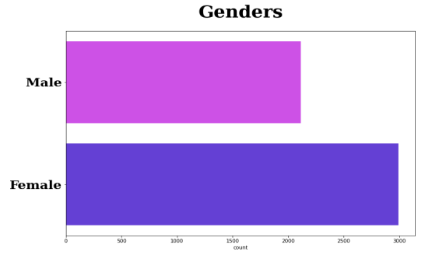
Δεδομένα
Τα δεδομένα συλλέχθηκαν από το Kaggle σε csv format.
Πρόκειται για περίπου 5110 samples.

Slide 3
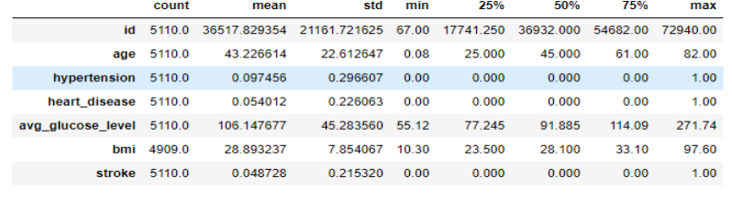
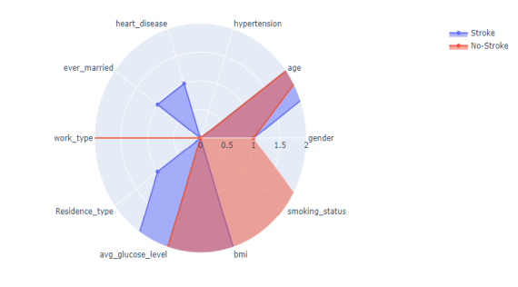
EDA(1/2)
Στο radar plot φαίνονται τα Features που επηρεάζουν πιο πολύ την πιθανότητα Stroke.
1. Γλυκόζη στο αίμα.
2. BMI
3. Ηλικία

Slide 4
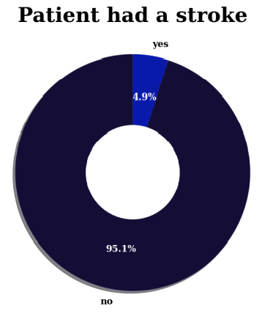
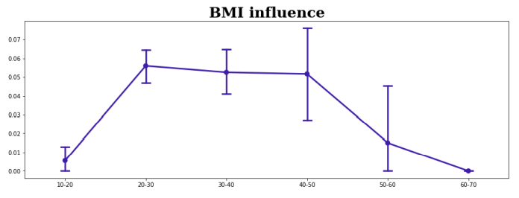
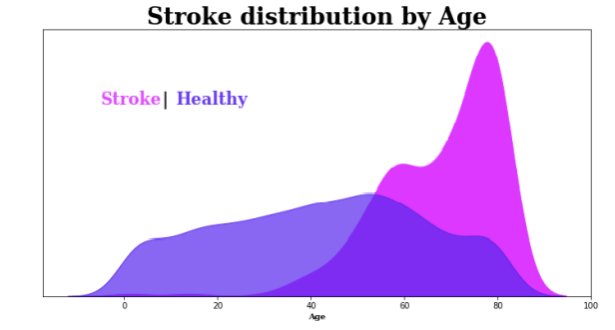
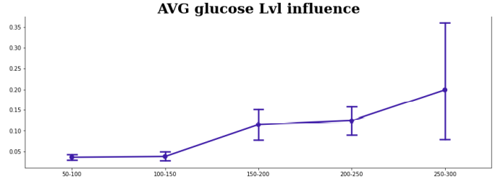
EDA(2/2)

Slide 5
Πειράματα
Για συμπλήρωση missing τιμών στο BMI
Multivariate Linear Regression.
Mean value of BMI.
Για κάθε μια από τις παραπάνω προσεγγίσεις:
Feature selection με Chi2 statistical test.
Χωρίς feature selection.
MinMax scaling των δεδομένων, καθώς είχα κατηγορικές αλλά και υψηλές τιμές.
Χρήση SMOTE για oversampling.
ML αλγόριθμοι:
Naïve Bayes
Logistic Regression
SVM
Random Forest
Gradient Boosting Classifier
Gradient Boosting χωρίς scaling, χωρίς feature selection, συμπληρώνοντας τα Missing values του BMI με την μέση τιμή του.

Slide 6
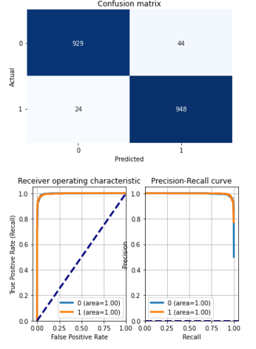
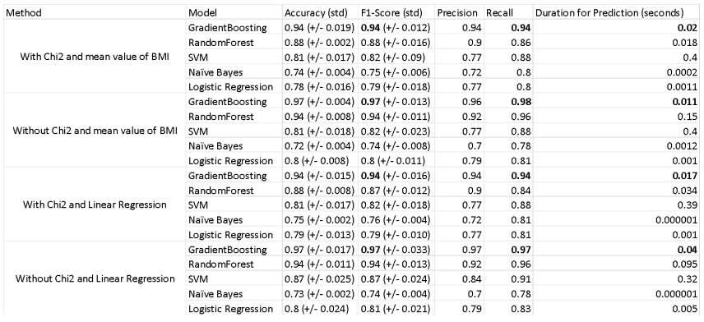
Results for Best model
Gradient Boosting, χωρίς feature selection & mean value ΒΜΙ.
Prediction Time: 0.011 secs

Slide 7
Explainability using SHAP values
Για κάθε feature υπολογίζονται κάποιες τιμές που αντιστοιχούν στο ποσό της επίδρασης που έχει το συγκεκριμένο feature στο αποτέλεσμα.
Γενικά υπολογίζονται τα log-odds. Η πιθανότητα να συμβεί κάτι έναντι του αντίθετου ενδεχόμενου.
Τα SHAP values βασίζονται στην θεωρία παιγνίων.

Slide 8
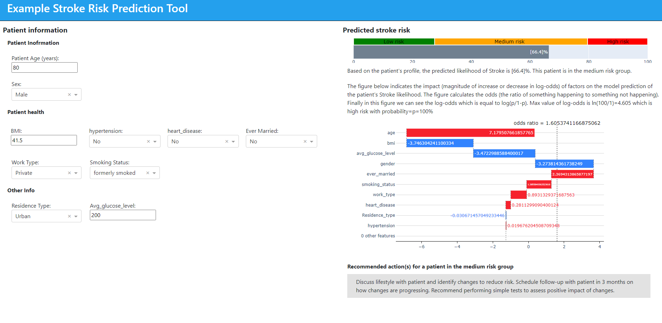
Application – UI Example

Slide 9
Ευχαριστώ!

